Slide 1
Webdesign
Quellen:
Herdt-Verlag: HTML5 Grundlagen der Erstellung von Webseiten (4.Ausgabe, 2017)

Slide 2
10 Positionieren mit CSS

Slide 3
10.1 Elemente positionieren
10 Positionieren mit CSS
Um ein Element zu positionieren, geben Sie seine genaue Position und seine Ausdehnung an.
Art der Positionierung
Sie haben über die CSS-Eigenschaft position vier verschiedene Möglichkeiten, ein Element zu positionieren.

Slide 4
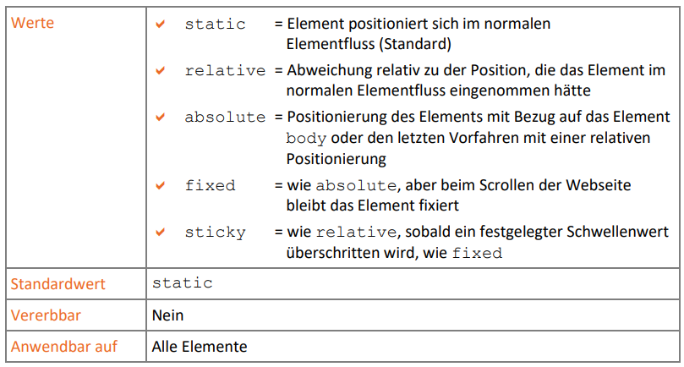

Slide 5
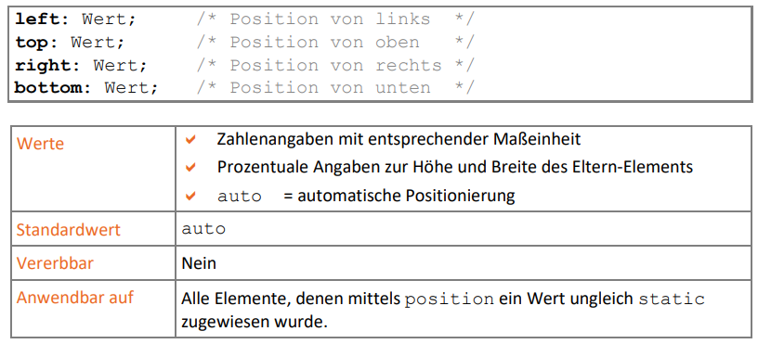
Startposition angeben
Die Angabe, wo Sie ein spezielles Element auf der Webseite platzieren, erfolgt über die vier Startpositionen und die dazugehörigen Zahlenwerte.
Mit left und top geben Sie den Abstand von links und oben an. Bei Angabe von right beziehen sich die Werte auf die rechte Seite des Eltern-Elements bzw. des Viewports. Haben Sie ein Element mit position:static oder keiner Positionsangabe, sind die Angaben der vier Eigenschaften unwirksam.

Slide 6

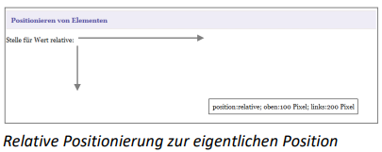
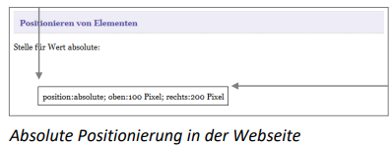
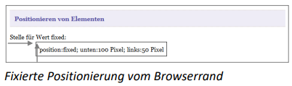

Slide 7
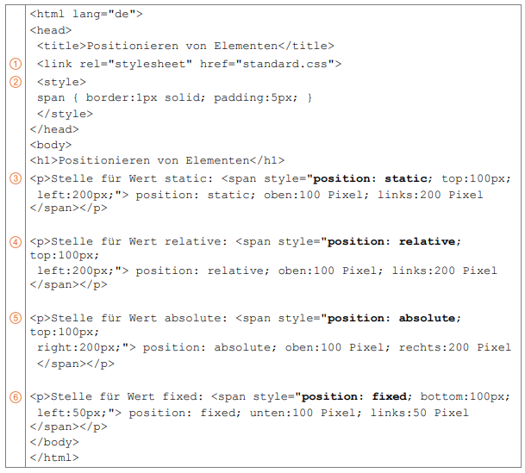
Berispiel kapp11\position.htm
Die gezeigten Beispiele mit den verschiedenen Positionierungsarten werden allesamt im folgenden HTML-Dokument angewendet.
Dazu erstellen Sie vier verschiedene Absätze.
In jeden Absatz fügen Sie ein Element span ein und weisen ihm die entsprechende Positionierung zu.

Slide 8
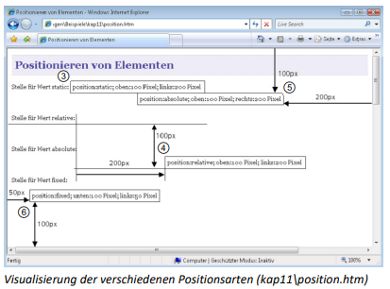

Slide 9
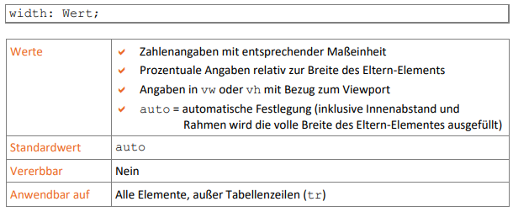
10.2 Größe eines Elements angeben
Breite festlegen
Block-Elemente nehmen die gesamte Breite des Eltern-Elementes ein. Die Breite von InlineElementen wird nur von der Menge des Inhalts bestimmt. Je mehr Inhalt, desto breiter das Element. Mit der CSS-Eigenschaft width können Sie die Breite des Elements festlegen.

Slide 10
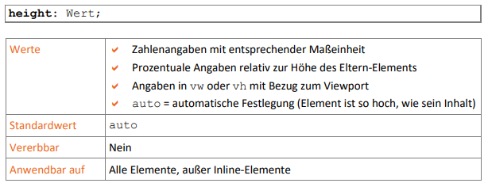
Höhe festlegen
Legt man die Höhe und die Breite eines Elements fest, kann der Browser diese in keine Richtung eigenständig anpassen, wenn der Inhalt der Box einmal mehr Raum benötigt, als die Box bereitstellt. Daher sollten Sie dem Browser mit der Eigenschaft overflow (siehe unten) mitteilen, wie er mit Inhalten umgehen soll, die nicht in die Box passen.

Slide 11
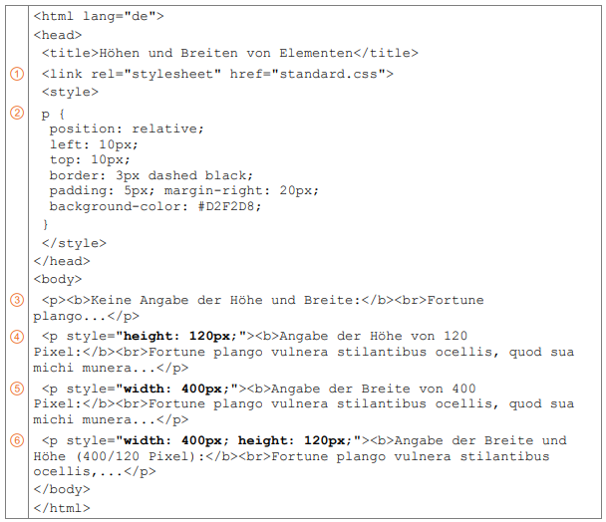
Im Folgenden wird ein Dokument mit vier Absätzen erstellt. Damit die Wirkungs-weise der Eigenschaften für die Höhe und Breite eines Elements sichtbar wird, ordnen Sie jedem Absatz unter-schiedliche Höhen und Breiten zu.

Slide 12
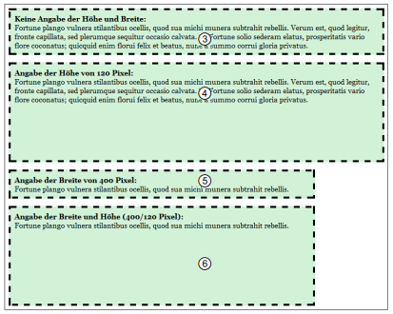

Slide 13
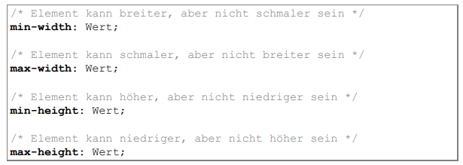
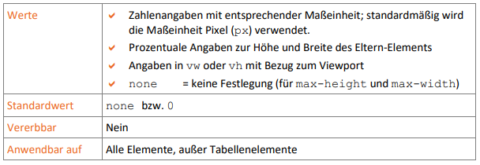
Maximal- und Minimalwerte festlegen

Slide 14
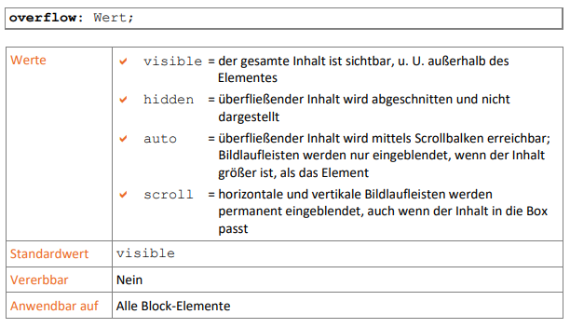
10.3 Überlauf festlegen
In der Abbildung des vorherigen Abschnitts können Sie sehen, dass im vorletzten Absatz der Text über den Rahmen hinausläuft. Dieses Verhalten können Sie mit der Eigenschaft overflow beeinflussen.

Slide 15
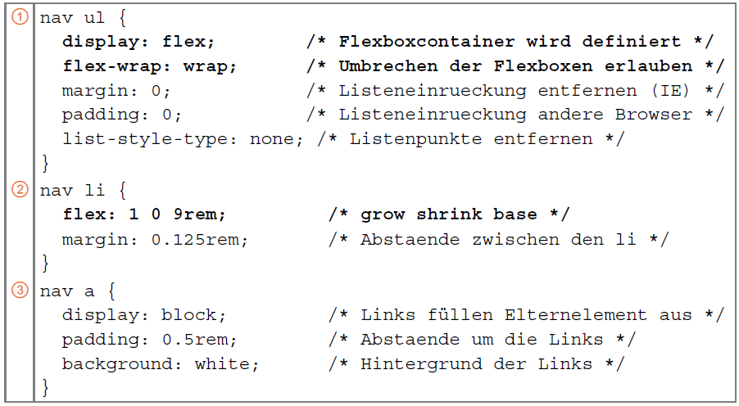
1: ul soll als Flexbox-Container
flex-wrap: wrap bei wenig Platz stehen die li untereinander.
2: flex: 1 0 9rem Listeneinträge dürfen wachsen aber nicht schrumpfen (0)
3: Der Rest bleibt wie gehabt.1:

Slide 16
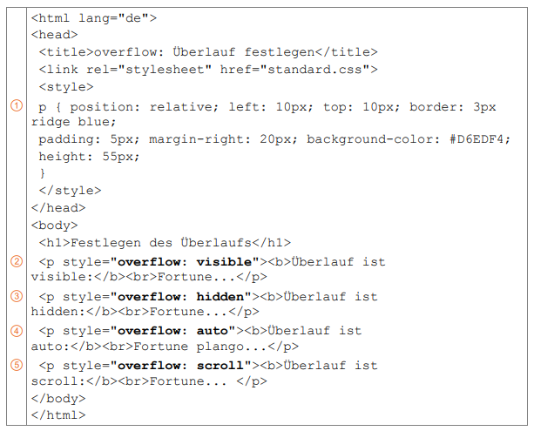

Slide 17
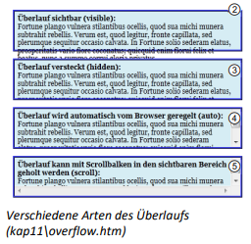

Slide 18
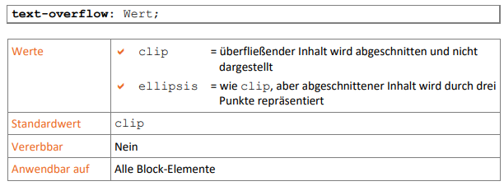
10.4 Text-Überlauf beeinflussen
Nutzen Sie die Eigenschaft text-overflow, um einzeilige Texte zu begrenzen und deren Aussehen zu beeinflussen.
Die Eigenschaft text-overflow können Sie nur auf einzeilige Texte anwenden. Daher sollten Sie mittels white-space: nowrap ungewollte Zeilenumbrüche verhindern, wenn Sie text-overflow einsetzen.

Slide 19
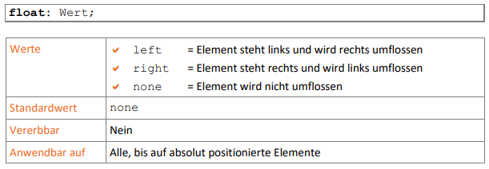
10.5 Element umfließen
Der normale Elementfluss sieht vor, dass Block-Elemente in der Reihenfolge, wie sie im Quelltext auftauchen, aufeinanderfolgen. Das heißt, Absätze werden untereinander dargestellt. Mit der CSS-Eigenschaft float können Sie Elemente wie Bilder oder Absätze, aber auch komplette Strukturen wie Menüs und Infoboxen, von den Inhalten der nachfolgenden Elemente umfließen lassen.:

Slide 20
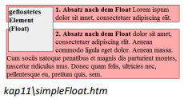
Damit die Eigenschaft float überhaupt eine sichtbare Auswirkung hat, müssen Sie für das Element eine Breite festlegen (z. B. 50 %). Denn nur wenn neben dem Float Platz ist, können daneben weitere Inhalte stehen.
Wie die Abbildung zeigt, befinden sich die umfließenden Elemente (erster und zweiter Absatz) nicht neben dem Float, sondern dahinter.
Lediglich die Inhalte der Absätze werden verschoben: Der Float gibt den ihm zustehenden Platz komplett frei, die nachfolgenden Elemente rutschen entsprechend weit nach oben, die darin enthaltenen Texte und Bilder werden in den sichtbaren Bereich gerückt. Um den normalen Elementfluss wiederherzustellen, verwenden Sie die Eigenschaft clear.

Slide 21
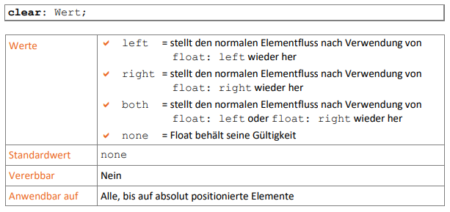
Wenn Sie einem Element die Eigenschaft clear mit einem entsprechenden Wert zuweisen, ist es das erste Element, das die Höhe des Floats berücksichtigt und erst darunter angezeigt wird.

Slide 22
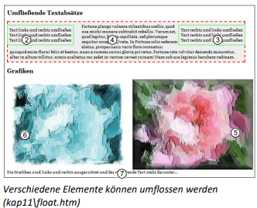
2: float: left
3: float: right
4: ohne float
5: float: right
6: float: left
7: clear: both

